Slide 1


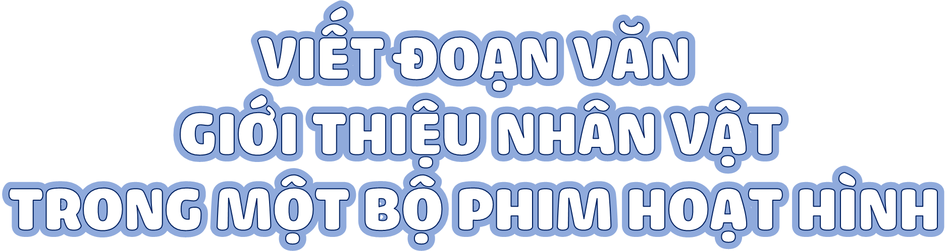
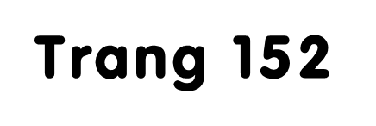


Slide 2
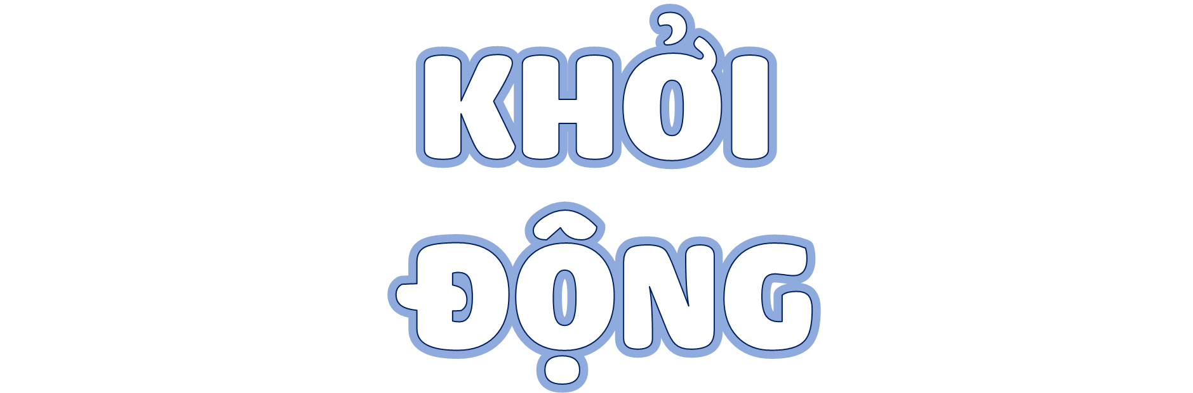

Slide 3
Em hãy xem đoạn phim hoạt hình sau và trả lời câu hỏi:
Em ấn tượng với nhân vật nào trong bộ phim hoạt hình?
Em ấn tượng với nhân vật đó vì điều gì?

Slide 4
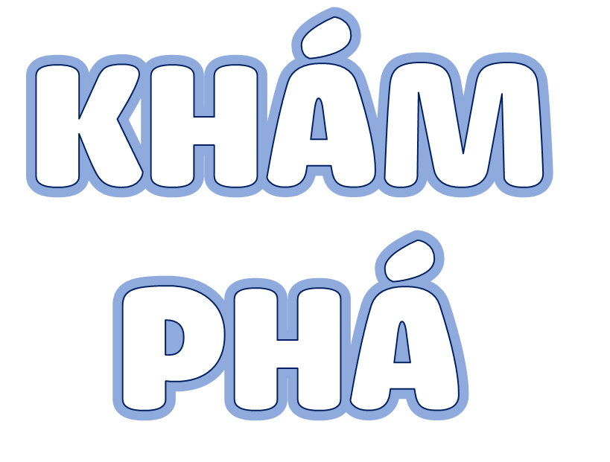

Slide 5
Đề bài: Viết đoạn văn giới thiệu về một nhân vật trong bộ phim hoạt hình em đã được xem.
1. Dựa vào các ý đã tìm được trong hoạt động viết ở bài 30, viết đoạn văn theo yêu cầu của đề bài.
Lưu ý:
- Viết mở đầu và kết thúc gây được sự chú ý đối với người đọc.
- Tập trung giới thiệu nhân vật đã lựa chọn (đặc điểm về ngoại hình, hoạt động, tính cách,... của nhân vật).
- Sử dụng những dẫn chứng minh hoạ để lời giới thiệu có sức thuyết phục và cuốn hút.

Slide 6

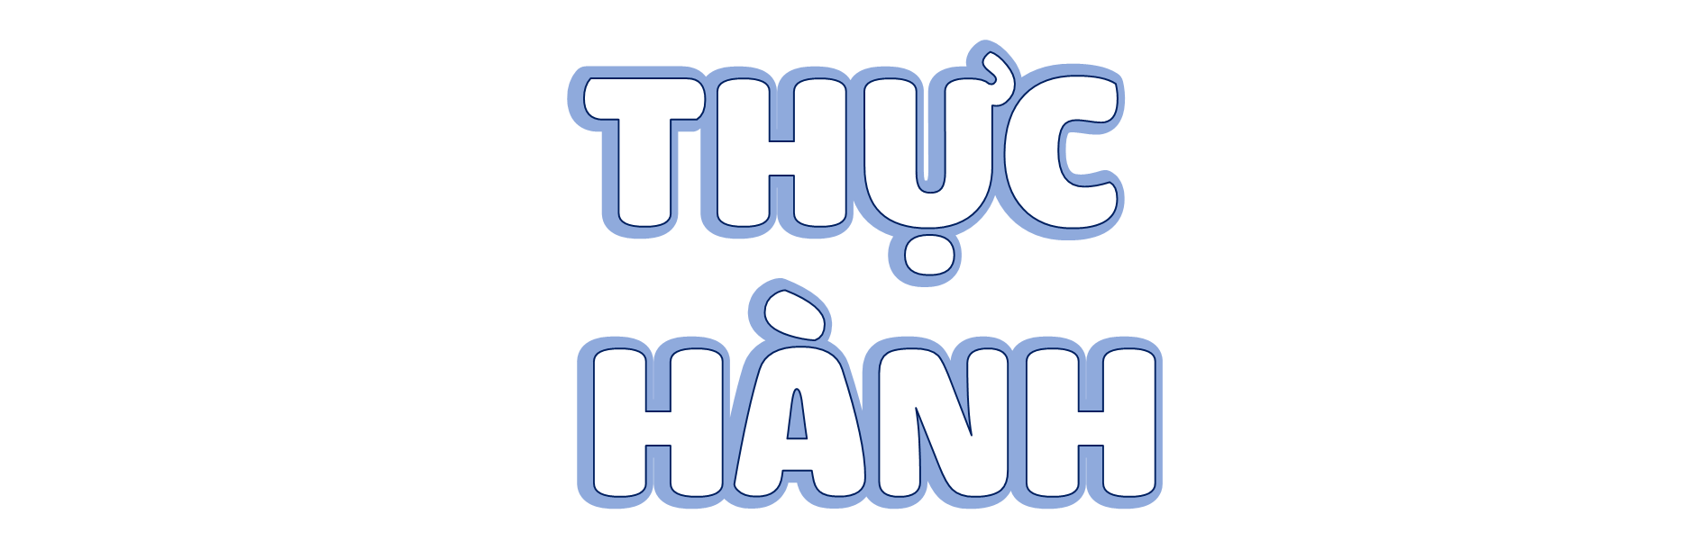

Slide 7
Một bộ phim hoạt hình mà hầu như ai cũng biết tới, ai cũng đã từng xem một lần ở đâu đó trong đời: bộ phim hoạt hình mèo và chuột Tom and Jerry nổi tiếng. Đây là một bộ phim hoạt hình nhiều tập của nước ngoài. Nổi bật trong phim là hai nhân vật chuột Jerry và mèo Tom, nhưng có lẽ chuột Jerry mới thật là nhân vật được yêu quý, lấy được cảm tình từ người xem hơn cả. Bộ phim dài tập kể về chuỗi các tình huống, câu chuyện giữa mèo và chuột, truy đuổi thú vị, gây cười. Nhân vật chuột Jerry nổi bật với cách tạo hình nhỏ nhắn, màu vàng của lông nhàn nhạt. Cậu ta rất thông minh với những pha chạy trốn được khỏi mèo sự truy đuổi của mèo Tom và đồng bọn. Đặc biệt, với tính cách hiền lành tốt bụng và hay giúp đỡ người khác, chuột Jerry còn không ít lần tự đưa mình vào những tình huống khó khăn, nguy hiểm để cứu người. Một số lần, chuột Jerry thông minh còn gài bẫy, làm cho mèo Tom ngã lộn nhào, bị đồ vật rơi trúng người cán dẹt mỏng hay vỡ vụn cả thân người. Em thấy bộ phim được dàn dựng thật công phu, phim dài tập nhưng tập nào cũng rất cuốn hút, có nội dung đa dạng và khác nhau. Đối với em, bộ phim này xứng đáng là bộ phim hay nhất thời đại.

Slide 8
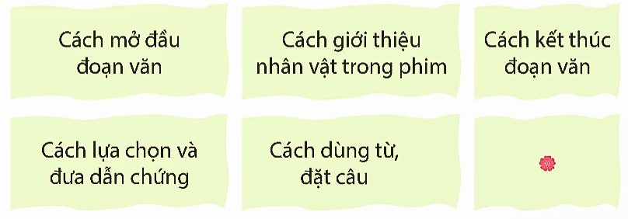
2. Đọc soát và chỉnh sửa.

Slide 9
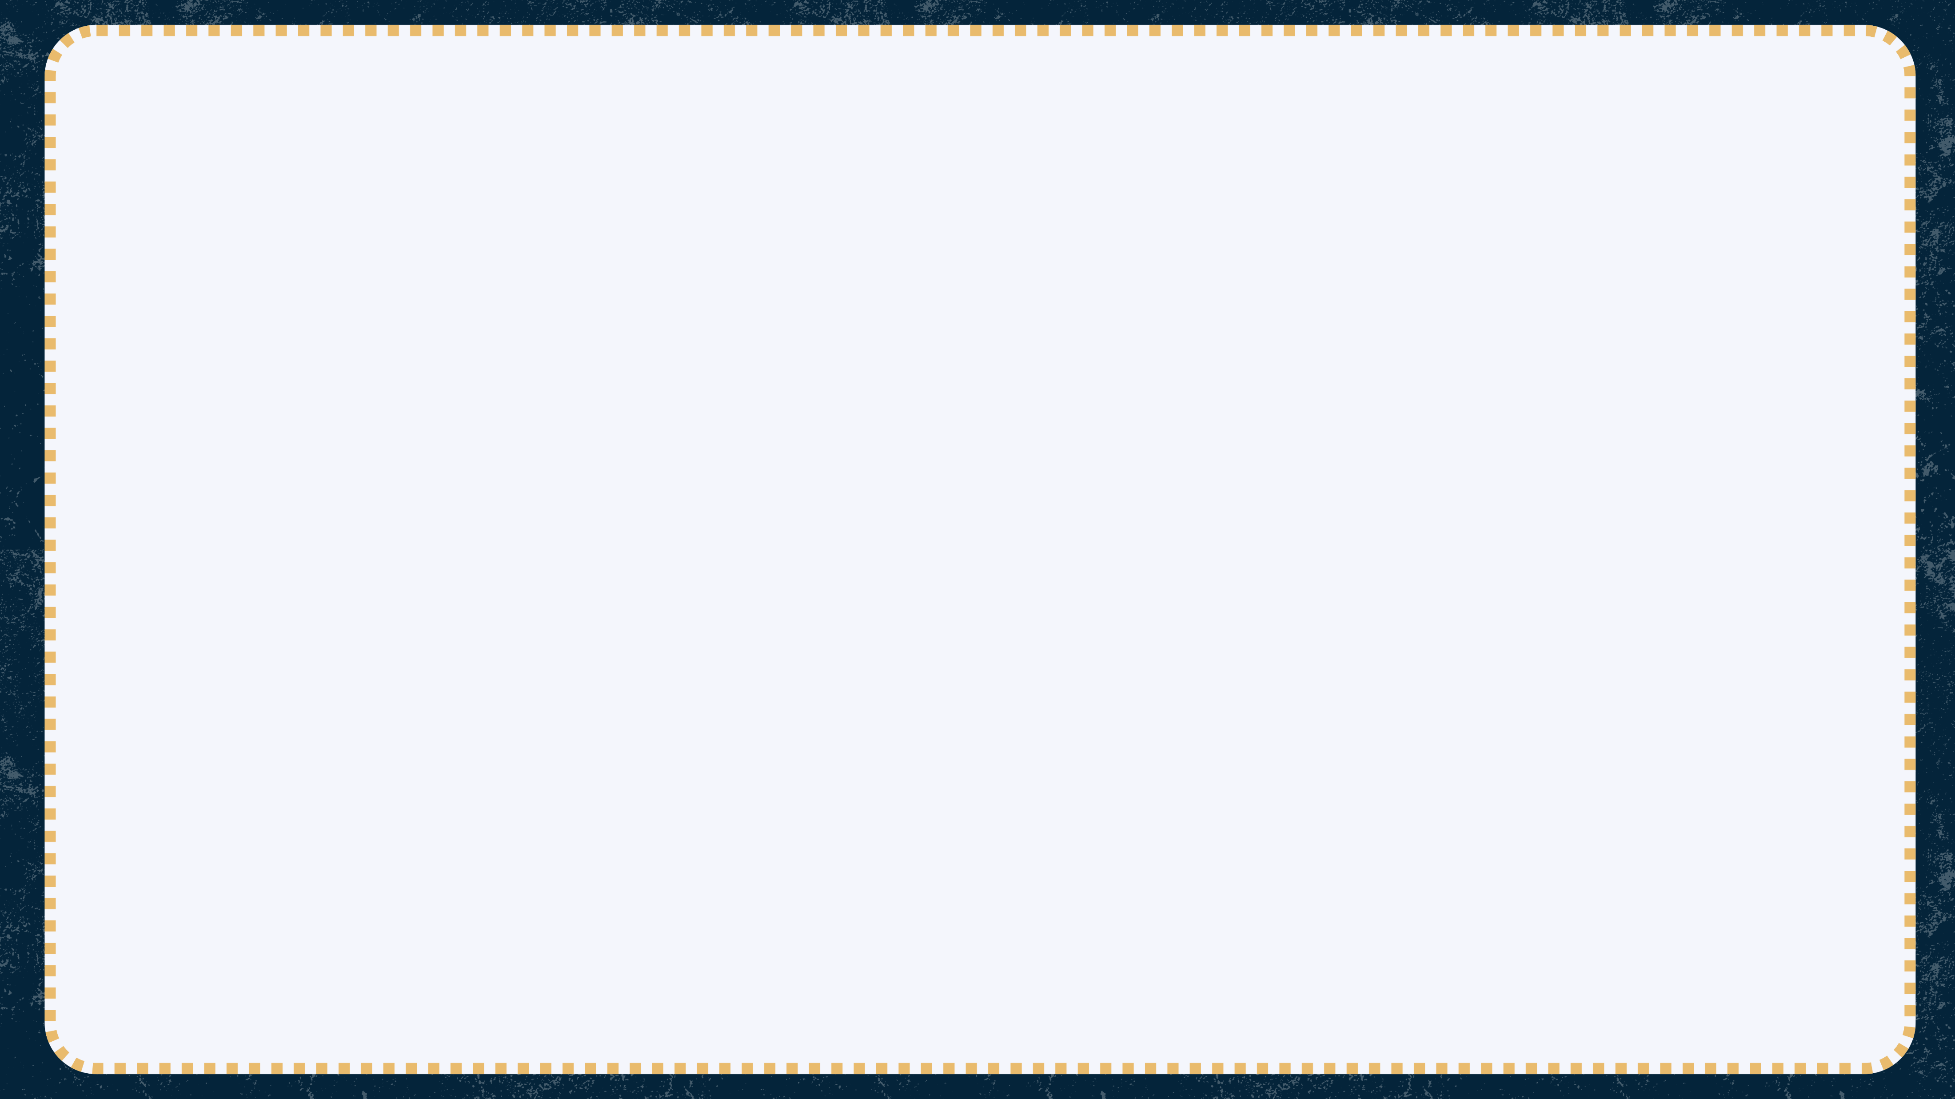
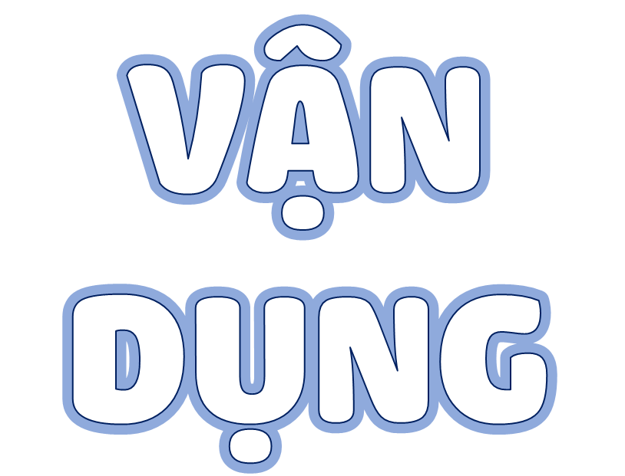
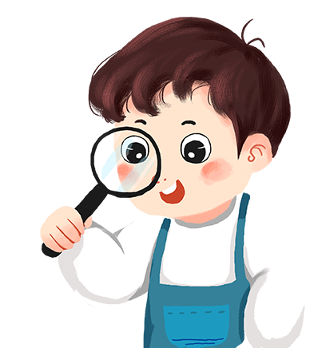
Sưu tầm tranh ảnh về một công trình kiến trúc độc đáo của đất nước ta. Giới thiệu với bạn về công trình kiến trúc đó.

Slide 10

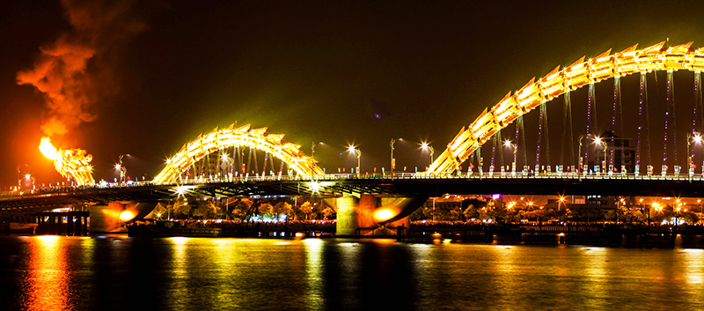
Cầu Rồng

Slide 11

Chùa Một Cột

